Slide 1
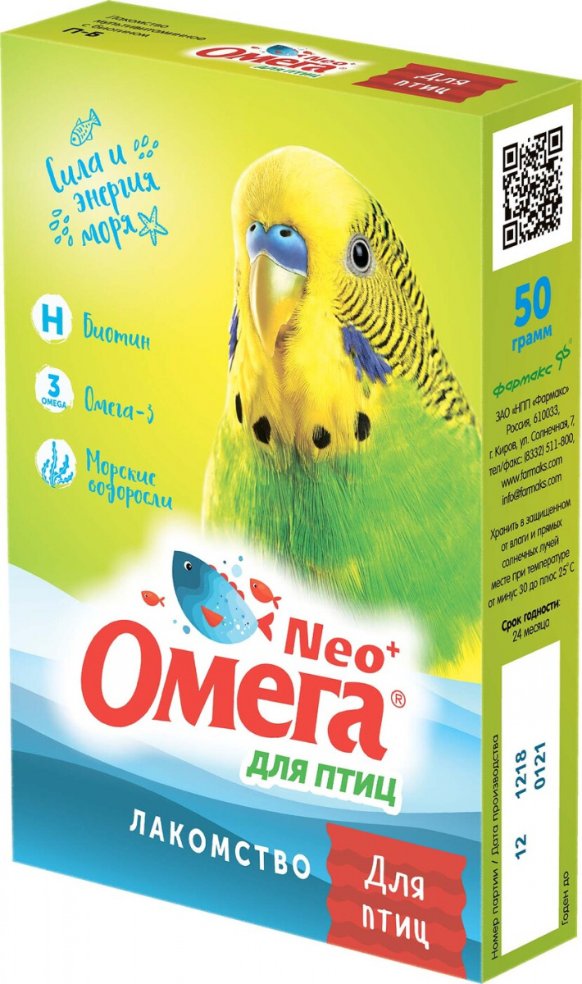
Омега Neo+
Лакомство мультивитаминное для птиц
Свойства
Выгода
1
В составе витамин Н
(В7 или биотин)
Содержит Омега-3
жирные кислоты
Благодаря морским водорослям
В лакомстве содержатся пивные дрожжи (источник витаминов группы В)
Бета-каротин в составе
улучшает состояние кожи и перьев, укрепляет когти и клюв
которые обладают противовоспалительным действием, поддерживают активность и мозговую деятельность птицы
лакомство поддерживает работу щитовидной железы, укрепляет иммунитет
стимулирующие работу ЖКТ, а также нервной и иммунной систем
является антиоксидантом, защищающим клетки от воздействия токсинов и повышающим репродуктивную функцию птицы
2
3
4
Омега Neo+
Лакомство мультивитаминное для птиц
5

